Slide 1
Оценка качества воздуха Удельного парка с помощью лихеноиндикации.
Выполнили работу ученики 9 «А» класса 555 школы: Гинетулина Наталья, Соболев Андрей
Руководитель: Смирнова Наталья Владимировна

Slide 2
Цель работы:
Проведение качественной оценки загрязнённости воздуха с помощью индикатора – лишайника.

Slide 3
Введение:
Биоиндикация – оценка состояния окружающей среды по реакции живых организмов.
В зависимости от свойств используемого биоиндикатора различают специфическую и неспецифическую биоиндикацию. О неспецифической биоиндикации говорят в том случае, когда различные антропогенные факторы вызывают одни и те же ответные реакции. Если те или иные происходящие изменения можно связать только с одним фактором, то речь идёт о специфической биоиндикации.
В качестве биоиндикаторов используют животных, растения, бактерии, вирусы.
Одним из перспективным объектов биоиндикации являются лишайники. Они распространены по всему земному шару и могут служить объектом мониторинга на всех уровнях: локальном, региональном и глобальном. Мы проводили индикацию на локальном уровне, в Удельном парке.

Slide 4
Виды лишайников
Тело лишайника, слоевище, состоит из гриба и одноклеточных водорослей, находящихся в симбиозе. По строению слоевища лишайники делятся на 3 группы:
Накипные
Листовые
Кустистые

Slide 5
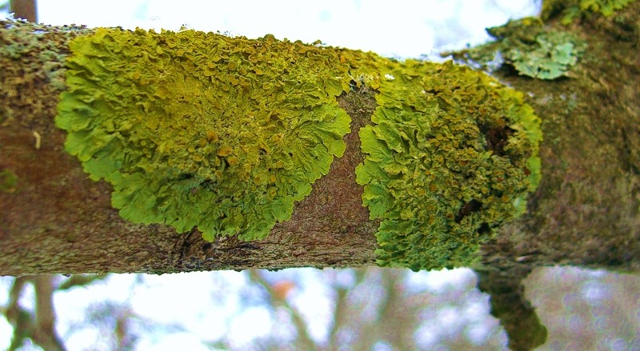
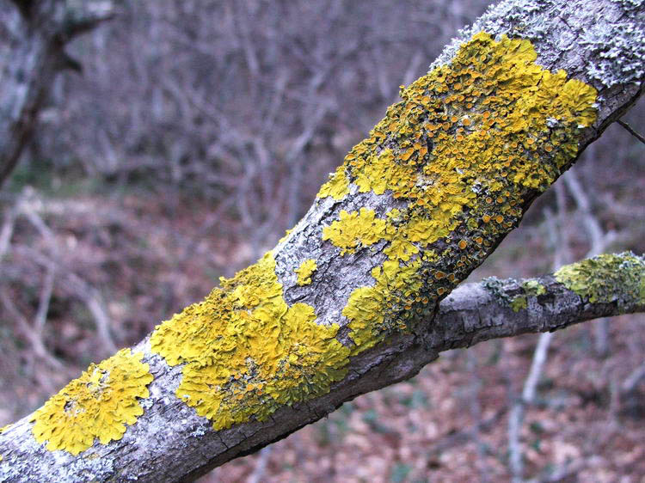
Накипные
(коркоподобные) лишайники, похожие на плоские корки, плотно срастающиеся с корой, камнями, почвой; они трудно отделяются, на ощупь бархатистые, влажноватые.

Slide 6
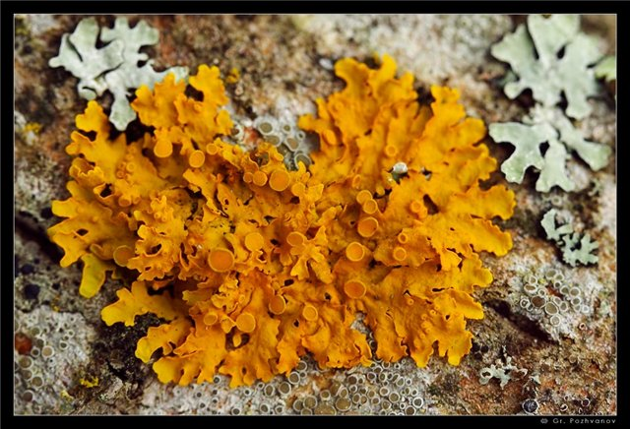
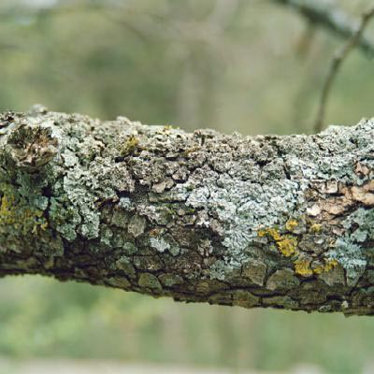
Листовые (листовидные) имеют форму мелких пластинок, чешуек: прикрепляются к поверхности тонкими нитями гриба и довольно легко отделяются от неё.

Slide 7
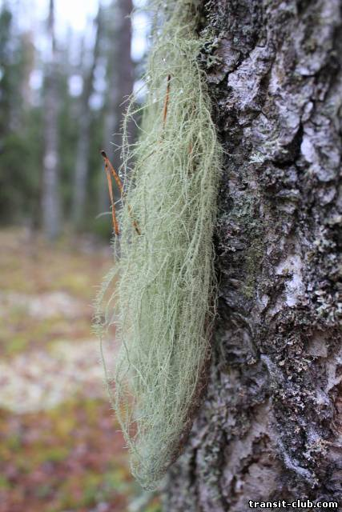
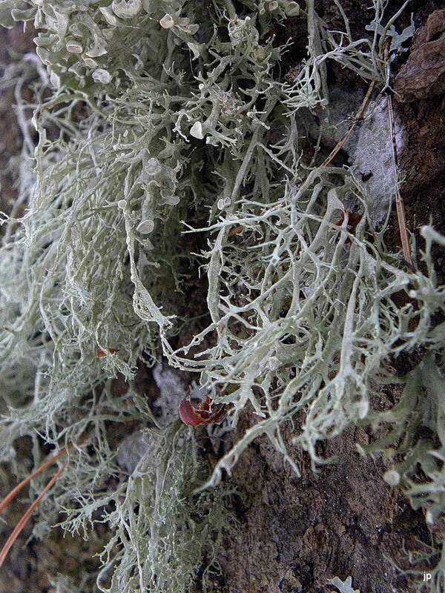
Кустистые, которые либо растут вверх как маленькие кустики, либо свисают с дерева вниз, подобно бороде.

Slide 8
Лишайники высокочувствительны к загрязнению среды обитания. На них избирательно действуют прежде всего вещества, увеличивающие кислотность среды, а именно SO₂, HF, HCl, NO_{x}, O₃. Для лишайников сравнительно безвредны тяжёлые металлы, накапливающиеся в слоевище, а также радиоактивные изотопы.

Slide 9
План исследовательской работы:
Выбор района: Удельный парк как уголок леса.
Удельный парк разделили на квадраты и объектами исследования стали: придорожная зона и центральная часть парка.

Slide 10
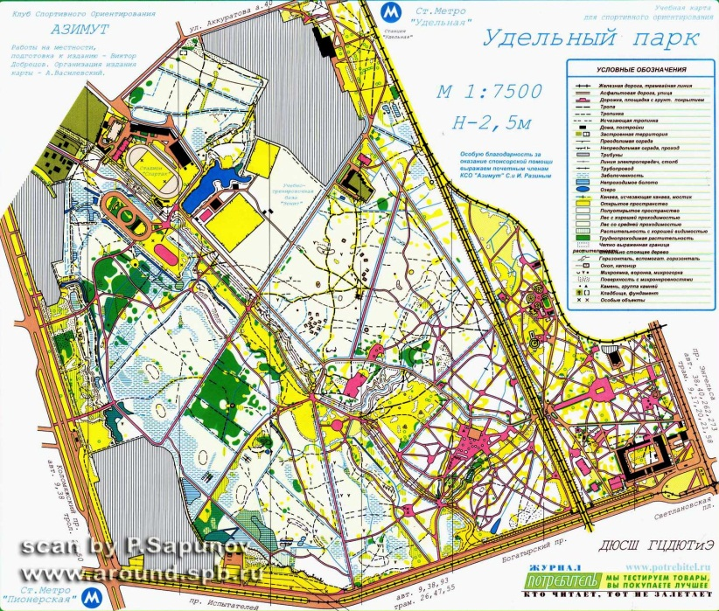
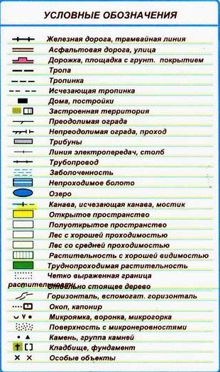

Slide 11
Таблица 1
(придорожная зона парка)
Признаки | Деревья
 | 1 | 2 | 3 | 4 | 5 | 6 | 7 | 8 | 9 | 10
Общее количество видов лишайников, в том числе | 2 | 0 | 0 | 1 | 0 | 1 | 1 | 1 | 1 | 1
Кустистых | + | - | - |  | - |  |  |  | +
Листоватых |  | - | - |  | -
Накипных | + | - | - | + | - | + | + | + |  | +
Степень покрытия древесного ствола лишайниками, % | 80 | 0 | 0 | 90 | 0 | 40 | 10 | 90 | 5 | 80

Slide 12
Таблица 2
(центральная часть парка)
Признаки | Деревья
 | 1 | 2 | 3 | 4 | 5 | 6 | 7 | 8 | 9 | 10
Общее количество видов лишайников, в том числе | 2 | 1 | 2 | 2 | 2 | 1 | 1 | 2 | 1 | 1
Кустистых | + |  | + | + | + | + | + | +
Листоватых |  |  |  |  | + |  |  |  |  | +
Накипных | + | + | + | + |  |  |  | + | +
Степень покрытия древесного ствола лишайниками, % | 55 | 30 | 17 | 60 | 30 | 10 | 15 | 25 | 20 | 10

Slide 13
Таблица № 3
Зона | Степень загрязнения | Наличие (+) или отсутствие (-) лишайников
 |  | Кустистые | Листоватые | Накипные
1 | Загрязнения нет | + | + | +
2 | Слабое загрязнение | - | + | +
3 | Среднее загрязнение | - | - | -
4 | Сильное загрязнение («лишайниковая пустыня») | - | - | -

Slide 14
Выводы:
Загрязненность воздуха в придорожной зоне парка оценили как среднюю, а центральную часть парка – как слабую.
Удельный парк является важным компонентом экологической системы нашего района и наша главная задача – сохранить и защитить парк в связи с угрозой сокращения территории.

Slide 15
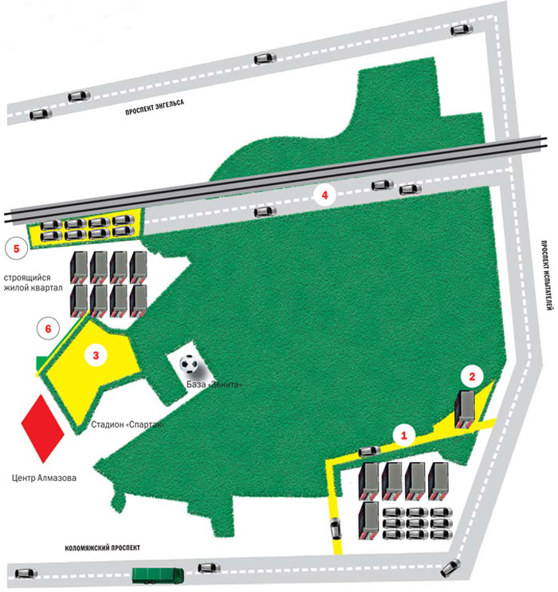
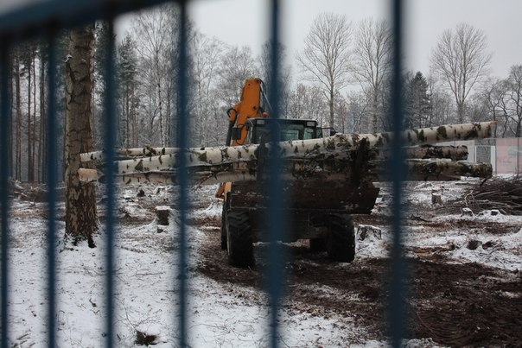
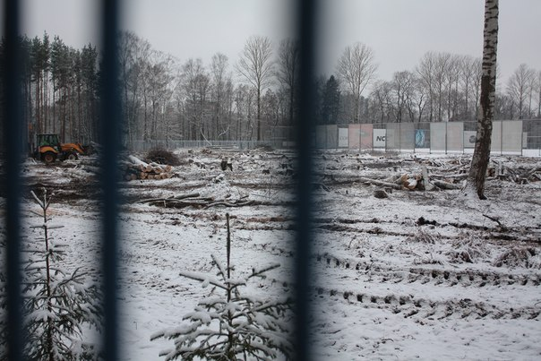

Slide 16
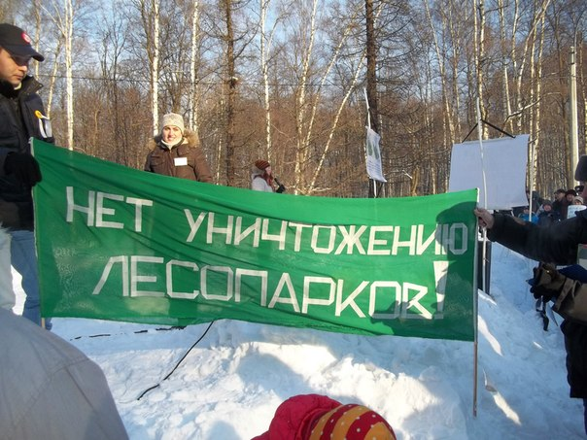
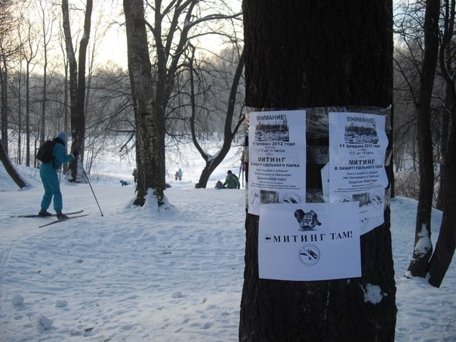
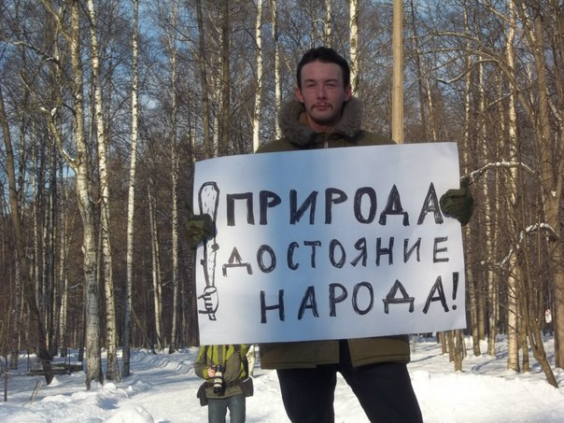
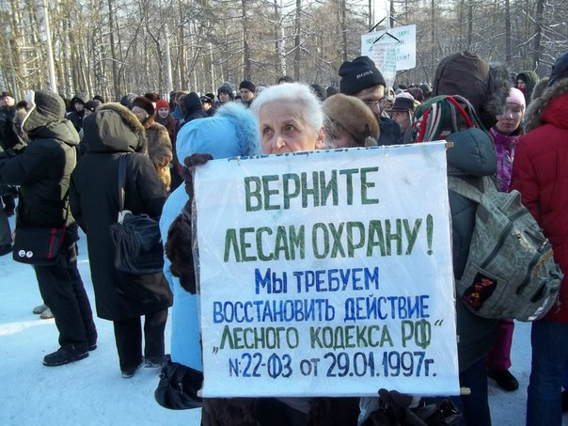
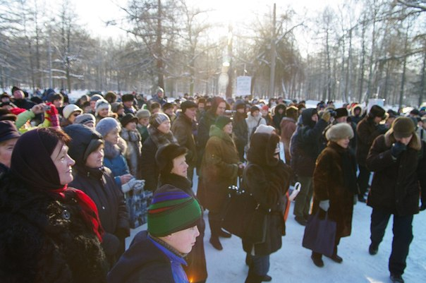

Slide 17
Спасибо за внимание!

